Slide 1

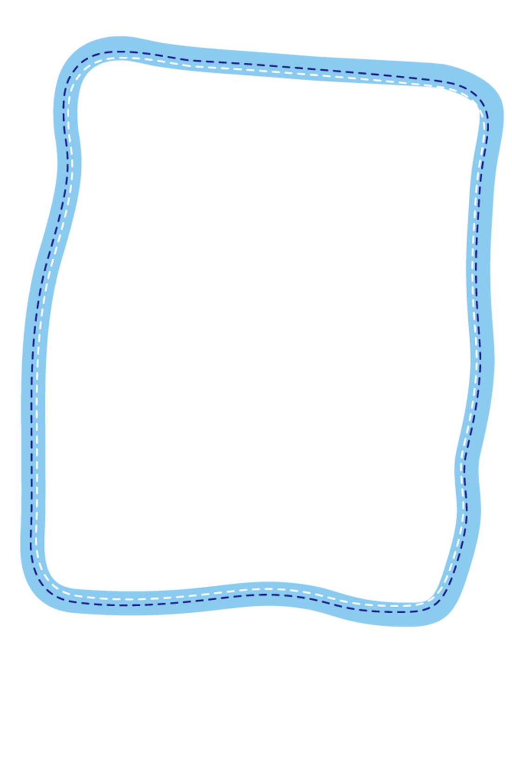








Slide 2



Củng cố sử dụng đơn vị đo góc.
Củng cố nhận biết góc nhọn, góc vuông, góc tù và góc bẹt.
Vận dụng giải được các bài tập, bài toán thực tế liên quan đến đơn vị đo góc và nhận biết góc nhọn, góc vuông, góc tù, góc bẹt.

Slide 3



Slide 4


Slide 5


Slide 6

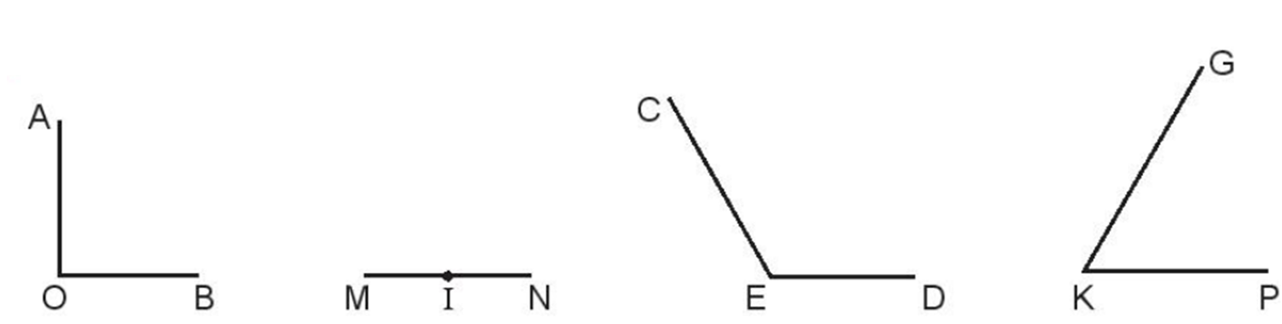
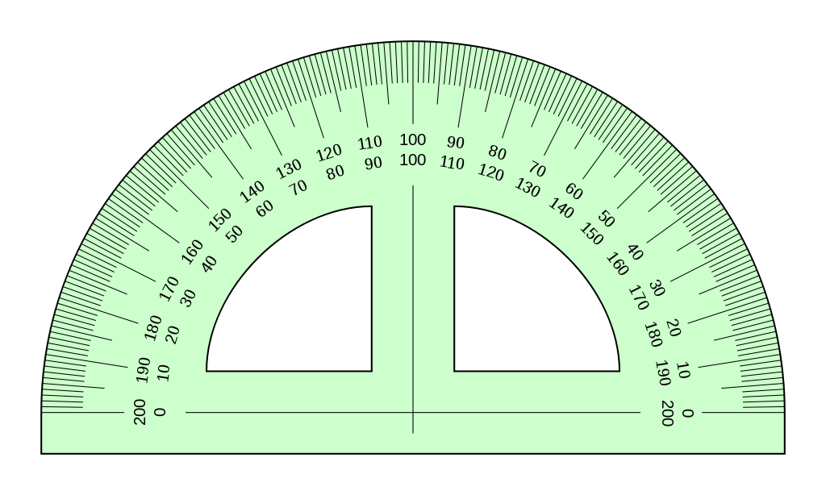

1
Đo rồi nêu số đo của các góc sau:
90°
180°
120°
60°

Slide 7
2
Dùng thước đo góc để tìm số đo của các góc.
T
S
G
H
B
D
L
C
a) Góc đỉnh S; cạnh ST, SD. b) Góc đỉnh D; cạnh DS, DL.
c) Góc đỉnh G; cạnh GS, GL. d) Góc đỉnh L; cạnh LG, LC.
90°
90°
120°
120°

Slide 8

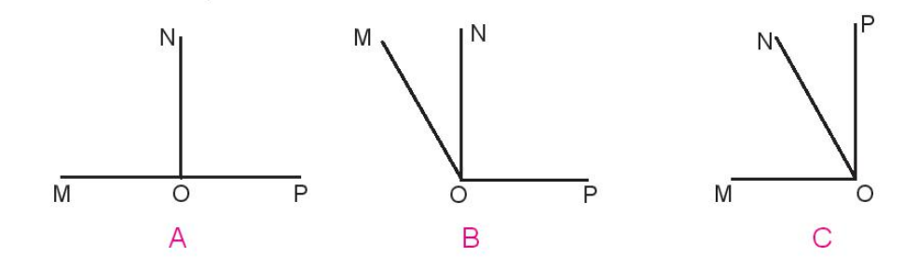

Chọn câu trả lời đúng.
Bạn Rô-bốt vẽ góc đỉnh O; cạnh OM, ON có số đo 60° và góc đỉnh O; cạnh ON, OP có số đo 90° để tạo thành góc đỉnh O; cạnh OM, OP. Hỏi hình nào sau đây là hình Rô-bốt đã vẽ?
Ở hình A, góc đỉnh O; cạnh OM, ON bằng 90⁰ nên không phải là hình Rô-bốt vẽ.
Ở hình C, góc đỉnh O; cạnh ON, OP là góc nhọn nên cũng không phải là hình Rô-bốt vẽ.

Slide 9
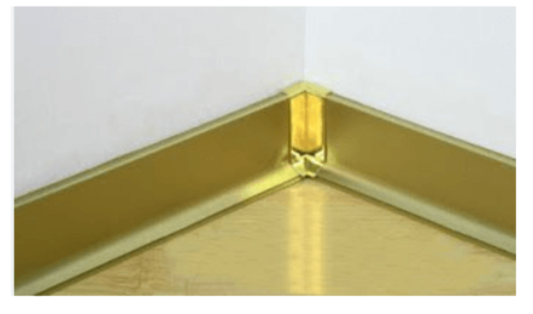

4
Em hãy tìm một số hình ảnh về góc nhọn, góc tù, góc vuông có ở những đồ vật quanh em như bàn ghế, ê-ke, com pa, …

Slide 10

- Ôn tập bài học
- Chuẩn bị bài tiếp theo

Slide 11


